Slide 1
İŞİTME ENGELLİ ÇOCUKLAR CGL413 Çocuk Gelişimi Yrd. Doç. Suna YILMAZ

Slide 2
İşitme kaybının konuşma ve lisan üzerindeki etkileri
İşitme kaybının derecesine
Başlama yaşına
İşitme kaybının teşhis edildiği
İşitme kaybına müdahale edildiği yaşa göre değişmektedir.

Slide 3
Erken Tanı: çocuğun karşılaşacağı, konuşma ve lisan bozuklukları ile gelişimsel, sosyal ve duygusal sorunların önlenmesi açısından son derece önemlidir.
İlk fark edilme yaşı: 2.8’den 1.7 yaş, tanı koyma yaşı: 4.7’den 3,4 yaş, (Belgin ve ark.)
İlk fark edilme: 12.5 ay, tanı koyma yaşı: 19,4 ay (Özcebe ve ark.)
Erken tanıda hedef: bebek 6 aylık olmadan önce işitme kaybı tanısı + tedavinin planlanması

Slide 4
ODYOMETRİK İNCELEME Çeşitli tipte ses üreten ve odyometre adı verilen cihazlardan gelen uyarılara, hastaların verdiği cevapların kaydedilmesi ile yapılmaktadır.
Saf ses ve konuşma odyometrisi subjektif ve davranışsal test yöntemleridir.
Çocuk ve yetişkinlerde farklılıklara sahiptir.

Slide 5
Odyogram
Kişinin en az duyabildiği seslerin işaretlendiği grafiktir.
Grafiğin solunda alçak frekanslı sesler, sağında ise yüksek frekanslı sesler yer alır [frekans, Hertz (Hz) ile gösterilir].
Grafiğin üst kısmı daha iyi duymayı ifade eder, aşağıya indikçe işitme kaybının dercesi artar [şiddet, desibell (dB) ile gösterilir].

Slide 6
Çocuklarda işitmenin değerlendirilmesini etkileyen faktörler
Yaş
Gelişim düzeyi
Nöromaturasyon
Linguistik beceriler, motivasyon ve teste
olan dikkat, orta kulak iltihabı, diğer
yetersizlikler.

Slide 7
Bebek ve çocuklarda İşitmenin Değerlendirilmesi
Subjektif testler
Şartlandırılmamış cevap (BOA)
Şartlandırılmış cevap (VRA)
Oyun Odyometrisi
Objektif testler (Elektrofizyolojik testler)
Otoakustik emisyon (OAE)
İşitsel Beyin Sapı Cevapları (ABR)
Impedans
ASSR (Auditory Steady State Responses)

Slide 8
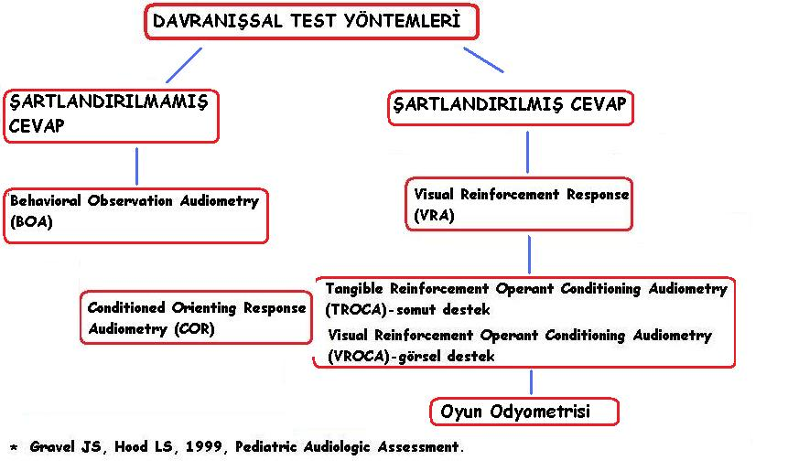

Slide 9
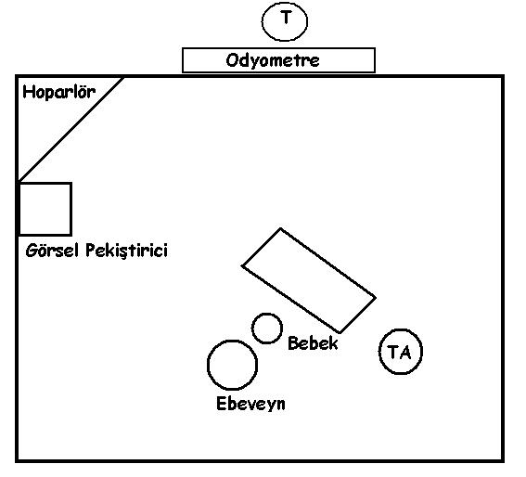
VRA

Slide 11
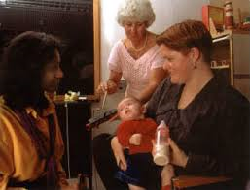
Behavioural observation audiometry

Slide 12
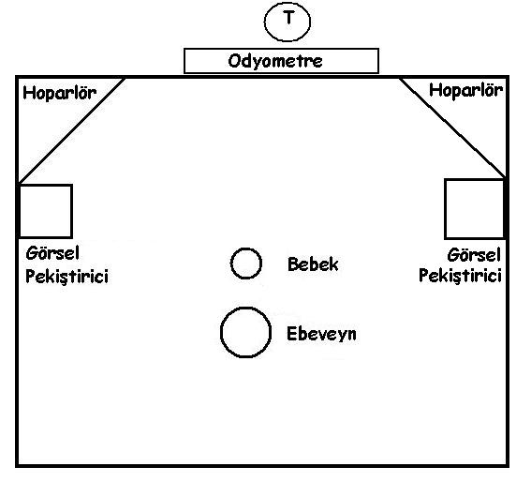
COR

Slide 13
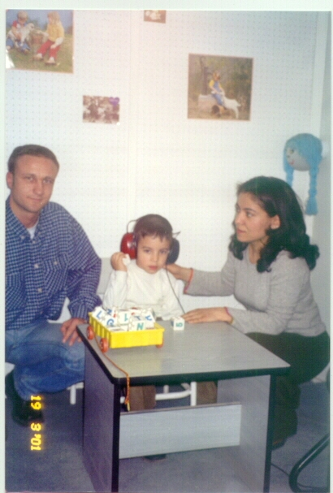
Oyun Odyometrisi
2-5 yaş arası çocuklarda kullanılır
İşitme bir oyun (sesi duyunca küpü sepete atma, bir resim gösterme gibi) kullanılarak değerlendirlir.
Ses kulaklık ya da hoparlörden gönderilir.

Slide 14
Kullanılan Uyaranlar
125 - 8000 Hz aralığındaki saf sesler
Beyaz gürültü, Darbant gürültü ya da değişken sesler
Ling 6 sesi (şşh, sss, mmm, ohh, aah, iii)
Konuşma sesi

Slide 15
Objektif (Elektrofizyolojik testler)
Immitansmetrik ölçümler
Otoakustik emisyon (OAE)
İşitsel Beyin Sapı Cevapları (ABR)
ASSR (Auditory Steady State Responses)

Slide 16
İmmitansmetrik Değerlendirme
Orta kulak fonksiyonunun değerlendirildiği test yöntemidir.
Çocuğun kulağına plastik kulak tıkacı yerleştirilir.
İmpedansmetre ile kulağa pompalanan basıncın değişim grafiği alınır.

Slide 17
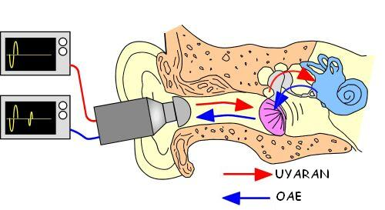
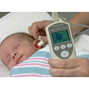
Oto Acoustic Emissions (OAE’s)
İç kulak tarafından oluşturulan seslerdir.
Otoakustik emisyonun oluşmasında anahtar rol oynayan dış tüy hücreleri hasara uğradığında, OAE azalır ya da yok olur.
Yenidoğan işitme taramasında kullanılan en yaygın yöntemdir.

Slide 18
Auditory Brainstem Response (ABR) ile Değerlendirme
İşitme sinirinin sese verdiği cevap değerlendirilir.
Günümüzde otomatik ABR yenidoğan işitme taramalarında yaygın olarak kullanılmaktadır.
Yanıt işitip işitmediğinden çok cevap var ya da yok şeklindedir.

Slide 19
ASSR

Slide 20
Peckham CS, Hearing Impairment in Childhood, British Medical Bulletin, 1986
Clark JG. Uses and abuses of hearing loss classification. Asha. Jul 1981;23(7):493-500.
Eisen, M. D. & Ryugo, D. K. (2007). Hearing molecules: Contributions from genetic deafness. Cellular and Molecular Life Sciences, 64(5), 566-580.Eisen, Ryugo 2007.
Nance, W.& Dodson, K. (2007). 2007 Marion Downs lecture part 1: How can newborn hearing screening be improved? Audiology Today, 19(4), 15-19.
Yenidoğan İşitme Taraması Eğitim Kitabı, T.C. Sağlık Bakanlığı, Başbakanlık Özürlüler İdaresi Başkanlığı, Dokuz Eylül, Gazi, Hacettepe ve Marmara Üniversiteleri, 2006.
Pediatric Audiology 0-5 years, McCormick, B., Taylor and Francis, 1988
Pediatric audiology: Diagnosis, Technology, and Management. Madell, J.R., & Flexer, C.,2008 New York: Thieme.
Behavioral evaluation of hearing in infants and young children, Madell, J.R., Thieme, 1998
Mynders JM. How hearing aids work. Goldenberg RA, ed. Hearing Aids. 1st ed. Philadelphia: Lippincott-Raven; 1996 p:117-140.
Kim HH, Barrs MD. Hearing aids: a review of what’s new. Otolaryngol Head Neck Surgery 2006;131:1043-50.
Suna Tokgöz-Yılmaz, Ahmet Ataş. İşitme Cihazlarında Teknolojik Gelişmeler. N Tan Ergin (Ed.), Kulak Burun Boğaz Hastalıklarında İleri Teknoloji. İstanbul: Amerikan Hastanesi Yayınları 201; (20): ss.48-68.

